Slide 1
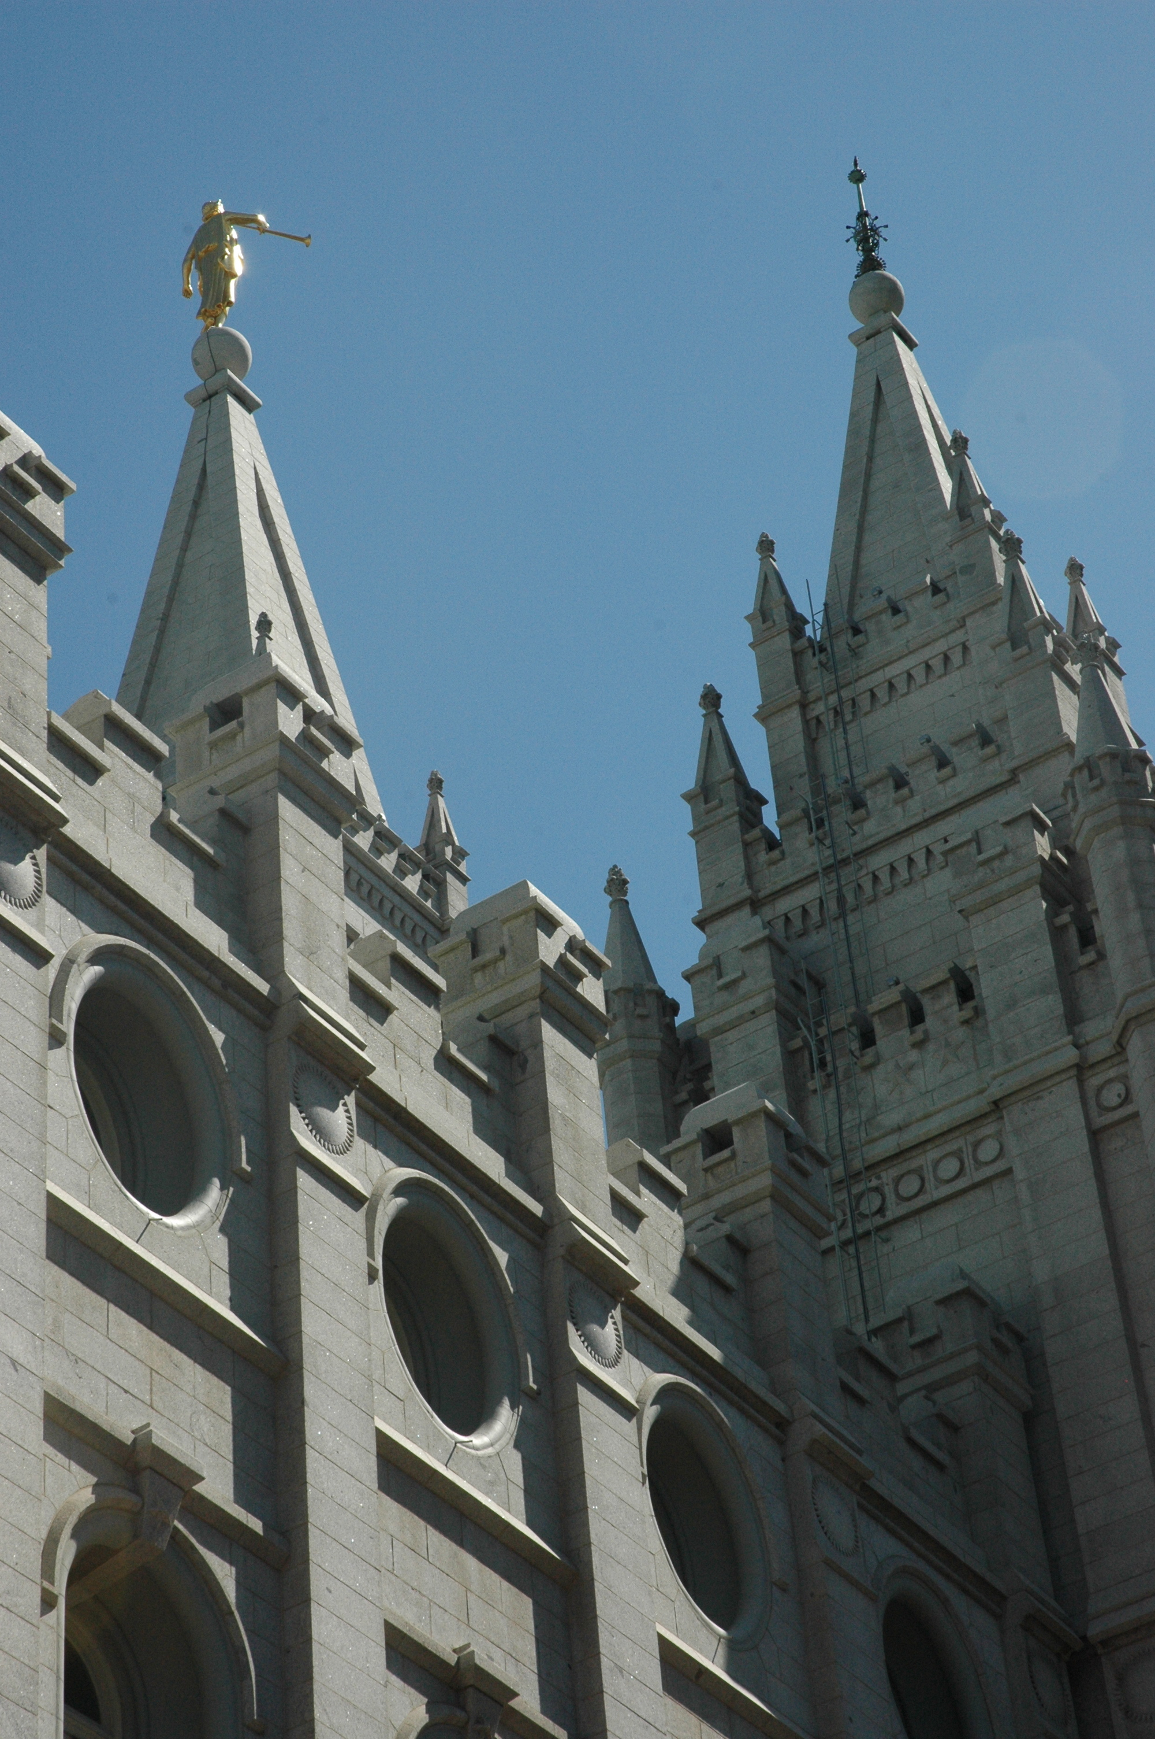
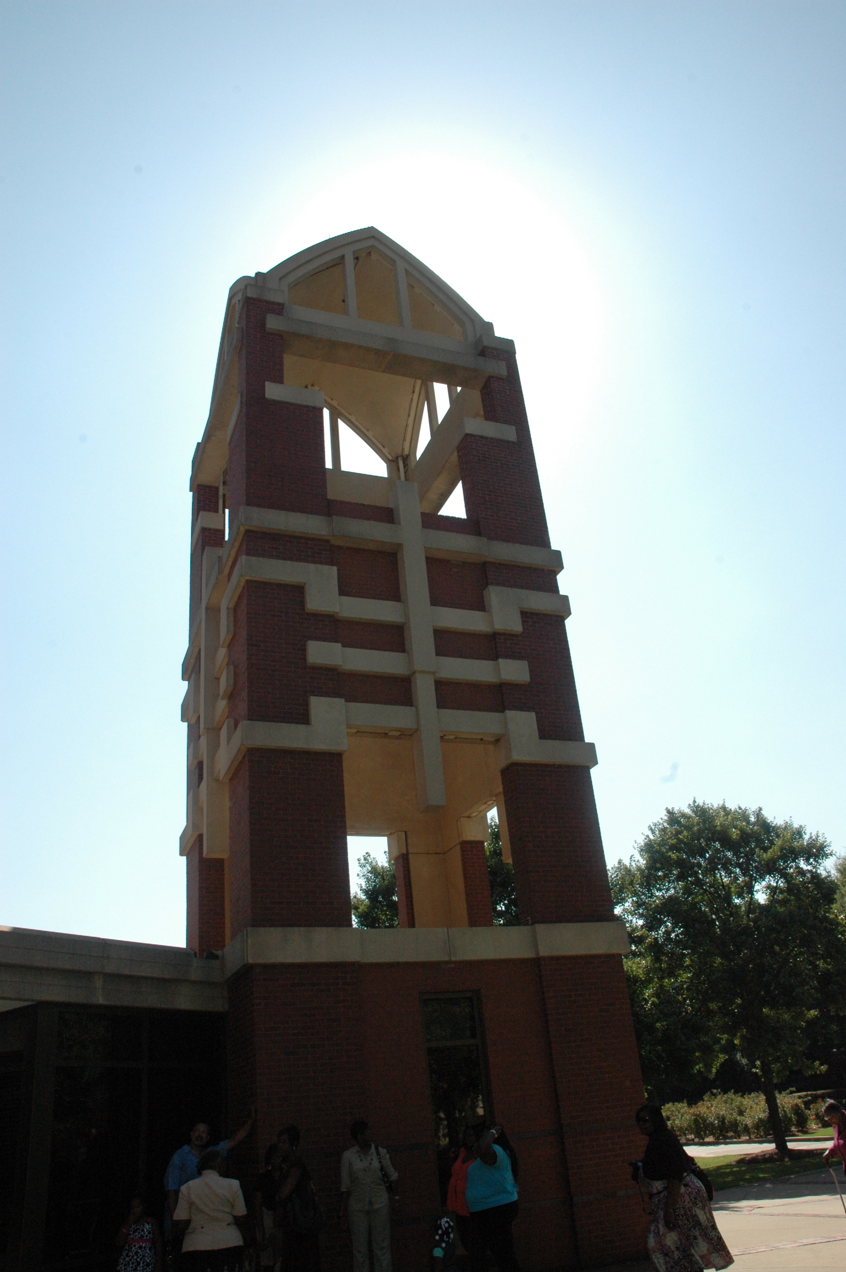
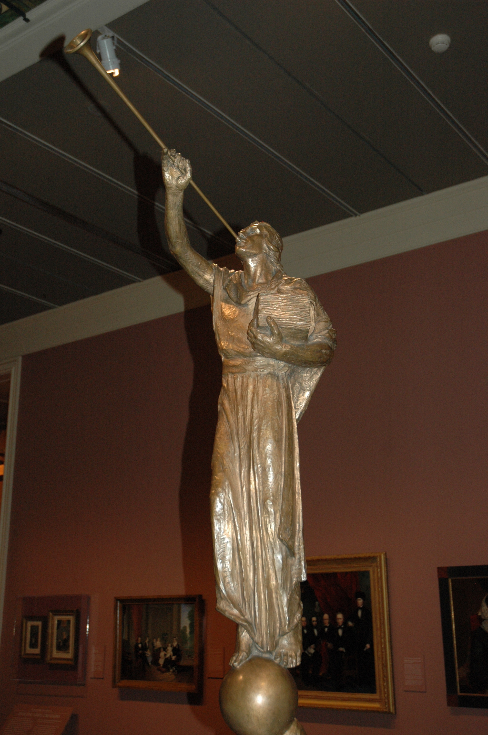
Základní charakteristiky americké religiozity

Slide 2
E pluribus unum – diversita vs. pluralita

Slide 3
E pluribus unum – hledání identity
Téma jednoty a mnohosti je jedním z klíčových témat americké politiky a americké kultury, a to včetně náboženství

Slide 4
E pluribus unum – hledání identity
[Americké náboženství] je zvěřinec [složený] z mnoha náboženských zvířat, které jsou občas naprosto odlišnými druhy a občas jistými hybridy. Každý z nich je svým způsobem výjimečným náboženstvím, ale zároveň každý z nich obsahuje významný díl “obyčejného” náboženství vycházejícího z kulturních kořenů, z nichž daný systém pochází.
Albanese, Catherine, L., America Religions and Religion, Belmont: Thomson. Wadsworth 2007⁴, p. 11

Slide 5
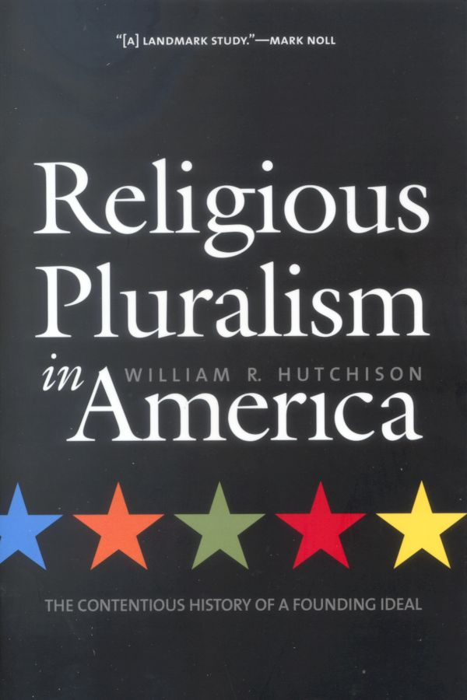
E pluribus unum – hledání identity
Zajímavé stanovisko k otázce vztahu mezi jedinečností a mnohostí v americkém náboženství poskytl ve své práci Religious Pluralism in America (2003) William R. Hutchinson
Podle Hutchinsona je třeba náboženskou situaci, která byla typická v podstatě až do poloviny 20. století, chápat spíše jako výraz náboženské diverzity než náboženského pluralismu

Slide 6
E pluribus unum – hledání identity
Náboženská diverzita znamená vzájemnou ko-existenci relativně velkého množství náboženských skupin, které jsou si “ideově” relativně blízké, a která je zároveň spojena s dominancí jednoho náboženského proudu
V tomto kontextu je třeba chápat jako dominantní proud kalvinismus (ještě na počátku 19. století se 95 % všech náboženských skupin hlásilo k protestantismu)

Slide 7
E pluribus unum – hledání identity
Hutchinson rovněž poukazuje na to, že zdrojem případných střetů nebyly až tak teologické rozdíly (a to ani v případě katolíků), ale spíše obavy vyplývající z kulturních, případně sociálních rozdílů, případně rozdílné systémy hodnot a akceptovaného chování
Díky tomu byly všechny skupiny vystaveny silné “kulturní asimilaci”, která vedla k přijetí jistého souboru společných rysů tvořících “identitu americké religiozity”

Slide 8
E pluribus unum – hledání identity

Slide 9
Základní rysy americké religiozity

Slide 10
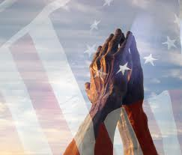
Základní rysy americké religiozity
Svoboda (od) náboženství
Oddělení státu a náboženství
Voluntarismus
Kongregacionalismus
Populismus
Aktivismus
Pragmatismus
Organizační inovativnost
(podle Clarka W. Roofa)

Slide 11
Svoboda (od) náboženství
Osobní svědomí je vždy považováno za hlavního
arbitra víry, ale i morálky
„Sakralizace“ osobního svědomí
Jde o důsledek protestantského pojetí víry

Slide 12
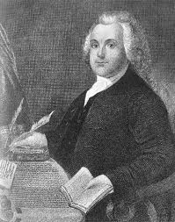
Svoboda (od) náboženství
Typickým historickým příkladem této tendence je vznik státu Rhode Island (1636), který vznikl jako důsledek snahy o naplnění maximální náboženské svobody
Roger Williams
Anne Hutchinson

Slide 13
Svoboda (od) náboženství
Tendence k individualizaci
Tendence k “deinstitucionalizaci”
Meditační skupina
Kostel pro nezařazené (unaffiliated) křesťany – Atlanta (GA)

Slide 14
Oddělení státu a náboženství
Od počátku je v americkém prostředí typická nedůvěra v instituci státní církve
Jde o důsledek zkušenosti „prvních“ osadníků, kteří odcházejí na území amerických kolonií z důvodů náboženského pronásledování. Jde o specifickou zkušenost náboženského disentu
To ale neznamená, že některé náboženské proudy nebyly (nejsou) preferované a jiné naopak utlačované

Slide 15
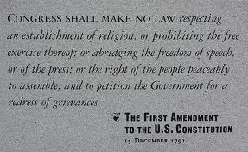
Oddělení státu a náboženství
Nejvýraznějším projevem této charakteristiky je 1. dodatek americké ústavy:
“Kongres nesmí vydávat zákony zavádějící nějaké náboženství nebo zákony, které by zakazovaly svobodné vyznávání nějakého nábožeství”

Slide 16
Oddělení státu a náboženství
Výše uvedené ale neznamená, že náboženství je v USA “drženo” mimo veřejný prostor
Jde spíše o institucionální vymezení hranic
Ve veřejném prostoru naopak hraje náboženství významnou, která bývá mnohdy používána jako příklad zpochybňování tzv. sekularizační teze (Berger, Casanova, Davie)

Slide 17
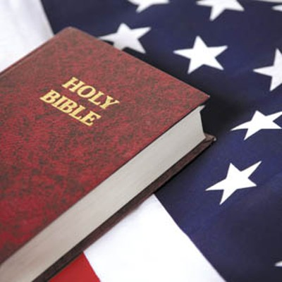
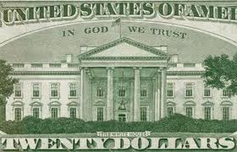
Oddělení státu a náboženství
Projevy veřejného významu náboženství jsou různé:

Slide 18
Oddělení státu a náboženství
Veřejná role náboženství se projevuje i sakrálním prostoru – věčné světlo v konzervativní synagoze, Atlanta (GA)
Nezbytnou součástí většiny amerických svatostánků je americká vlajka – katolický kostel, Goleta (CA)

Slide 19
Oddělení státu a náboženství
To platí i o svatostáncích, na nichž bychom americkou vlajku očekávali jen sotva – Muslimské centrum, Los Angeles (CA)
Do veřejného prostoru vstupují i skupiny, které jsou jinde většinou “skryté” – Zednářský templ, Hollywood (CA)

Slide 20
Voluntarismus
Být „náboženským“ je aktem svobodné vůle (viz 1), stejně jako je aktem svobodné vůle výběr náboženské skupiny
Více než 30 % americké populace změní v životě alespoň jednou svoji náboženskou příslušnost

Slide 21
Voluntarismus
Každé náboženství je podporováno svými členy a nikoli státem.
Podpora činnosti náboženských skupin je také dána aktem svobodné vůle

Slide 22
Voluntarismus
Voluntarismus má za následek schopnost velké akumulace prostředků a energie – Administrativní ústředí LDS, Salt Lake City (UT)
Tento princip akceptují všichni – katedrála Our Lady of the Angels byla kompletně postavená z darů věřícíh, Los Angeles (CA)

Slide 23
Kongregacionalismus
Důraz na „lokální“ založení jednotlivých náboženských skupin
Dokonce i takové denominace jako např. katolická církev respektuje tento fakt
Jde o obdobu principu typického pro celý politický a sociální systém systém USA
Kongregace jsou velmi často etnicky a sociálně podmíněné

Slide 24
Kongregacionalismus
Většina klíčových rozhodnutí týkajících se fungování komunit se odehrává na lokální úrovni
Zodpovědnost (zejména ekonomickou) pak nesou výhradně členové místní komunity – kongregace
Toto loko-centrické založení veřejného života v USA se týká i kontroly

Slide 25
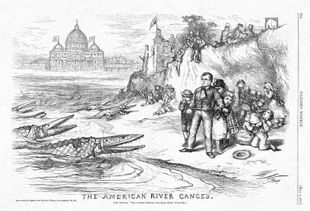
Kongregacionalismus
Jde o jeden z důvodů, proč byla v dějinách USA vysoká míra nedůvěry v hierarchicky uspořádané instituce, např. Katolickou církev

Slide 26
Kongregacionalismus
Princip kongregacionalismu vyhovuje i mnoha nekřesťanským skupinám – Gurudvára, Ventura (CA)
Svatostánky hrají obvykle roli i komunitních center – Centrum komunity B’nai B’rith, Santa Barbara (CA)

Slide 27
“Populismus”
Náboženství v USA je předmětem neustálé změny (je „náladové“)
I zde je třeba hledat příčinu v „nastavení“ americké společnosti, která je charakteristická vysokou mírou otevřenosti, flexibilty a tendenci k synkretizaci

Slide 28
“Populismus”
Tato “náladovost” a proměnlivost americké společnosti je úzce spojená s jejími dalšími rysy, především s pragmatismem a organizační inovativností
Jedním z typických rysů či dopadů této charakteristiky je snaha co možná nejvíce reagovat na potřeby společnosti/komunity

Slide 29
“Populismus”
Dalším z projevů “populismu” americké religiozity je tendence k masifikaci a “zábavnému” náboženství
Nejde přitom jen o soudobé tendence (viz např. D. Lyon a jeho koncepce dysneizace náboženství), ale setkáváme se s nimi již od 18. století (viz evangelizace v době Velkého probuzení, fenomén televangelismu apod.)

Slide 30
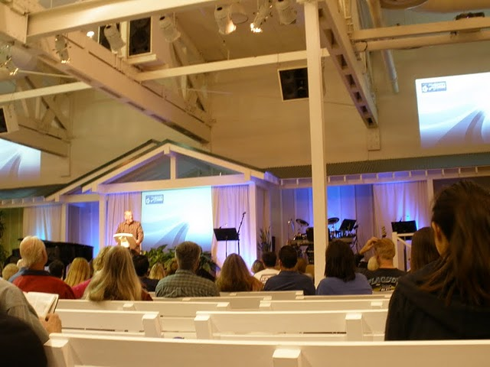
“Populismus”
Jedním z projevů “populismu” je snaha o co největší “srozumitelnost” – Kongregace Calvary Chapel, Goleta (CA)
Této tendenci není imunní ani Katolická církev – obchod s devocionáliemi u katedrály v L.A., Los Angeles (CA)

Slide 31
“Populismus”
Jednou z podob “populismu” je i jistá kýčovitá pompéznost – North Vistor Center LDS, Salt Lake City (UT)
Televangelismus je jedním z nejzajímavějších, ale i nejkotroverznějších projevů americké religiozity – Oral Roberts, jeden z nejznámějších televangelizátorů

Slide 32
Aktivismus
Jde o důsledek „vnitrosvětské“ askeze
Dalším významným faktorem, který „způsobuje“ aktivistické založení náboženství v USA je jeho úzké propojení s veřejným životem (viz náboženství a společnost)

Slide 33
Aktivismus
Typickým příkladem náboženského aktivismu posledních let bylo hnutí Morální většina (Moral Majority)
Jerry Falwell
(1933 – 2007)

Slide 34
Aktivismus
Asi nejznámnějším projevem náboženského aktivismu v současnosti je hnutí Tea Party
Jeho konsekvence jsou výrazně politické a založené na polarizaci americké společnosti

Slide 35
Aktivismus
Bylo by ale velmi zjednošující se domnívat, že náboženský aktivismus se týká jen konzervativních kruhů – plakát gay kongregace v Hollywoodu (CA)
Náboženství a jeho principů se dovolávají různé poltické proudy – protest proti politice George W. Bushe (2007), Washington D.C.

Slide 36
Pragmatismus
Američané spojují náboženství s konkrétními cíly a preferují konkrétní přínos náboženských skupin
Dochází k jakési instrumentalizaci náboženství
Náboženství je efektivním nástrojem prosazování konkrétních často parciálních zájmů

Slide 37
Pragmatismus
Jedním z významných projevů pragmatismu americké religiozity je její schopnost pružně reagovat na situaci a tendence k maximalizaci efektivity
Díky tomu se i “konzervativní” kongregace snaží efektivně působit na své členy a potencionální konverity prostřednictví “up-to-date” témat a způsobů komunikace

Slide 38
Pragmatismus
Efektivita se projevuje velmi výrazně v metodách komunikace – pastor Terry Jones s reklamou na kampaň vyzývající pálení Koránu, Florida
Tématem náboženského života se přirozeně stávají i enviromentální témata

Slide 39
Organizační inovativnost
Snaha o co největší mobilizaci věřících a přitahování nových věřící je spojena i se schopností co nejefektivněji využívat vlastní potenciál
Komercionalizace náboženství

Slide 40
Organizační inovativnost
V americkém kontextu platí teorie racionální volby, podle níž nabídka výrazně stimuluje poptávku a nikoli naopak
Niche marketing

Slide 41
Organizační inovativnost
Snaha o co největší efektivitu, spolu s aktivismem, vede k tomu, že náboženské skupiny v USA akceptují a svým chováním i výrazně podporují situaci duchovního/náboženského tržiště (C. W. Roof)
Podobně jako v teorii niche marketingu platí i v kontextu duchovního tržiště, že to není jen poptávka, co ovlivňuje nabídku, ale že ta je spojena s mnoha specifickými potřebami (prestiž, efektivita, zodpovědnost apod.)

Slide 42
Organizační inovativnost
Podle C. W. Roofa náboženské skupiny v USA nejsou v něčím, co pouze reaguje na okolní situaci (politickou, sociální, ekonomickou, kulturní), ale v mnoha ohledech tento kontext vytváří a to včetně potřeb, které se v něm objevují

Slide 43
Organizační inovativnost
Marketingová komunikace a náboženská reklama nikoho nepopouzí
Propojení náboženství a businessu je pro americkou religiozitu poměrně typické – Celebrity Center, Church of Scientology, Los Angeles (CA)

Slide 44
Výběrová bibliografie
Albanese, C., America Religions and Religion, Belmont: Thomson Wadsworth 2007, s. 10 - 15
Hutchinson, W., Religious Pluralism in America. The Contentious History of a Founding Ideal, New Heaven/London: Yale University Press 2003, s. 30 – 84
Thavis Thomson I., Culture Wars and Enduring American Dilemmas, Ann Arbor: The University of Michigan Press 2010, s. 1- 55

